Slide 1
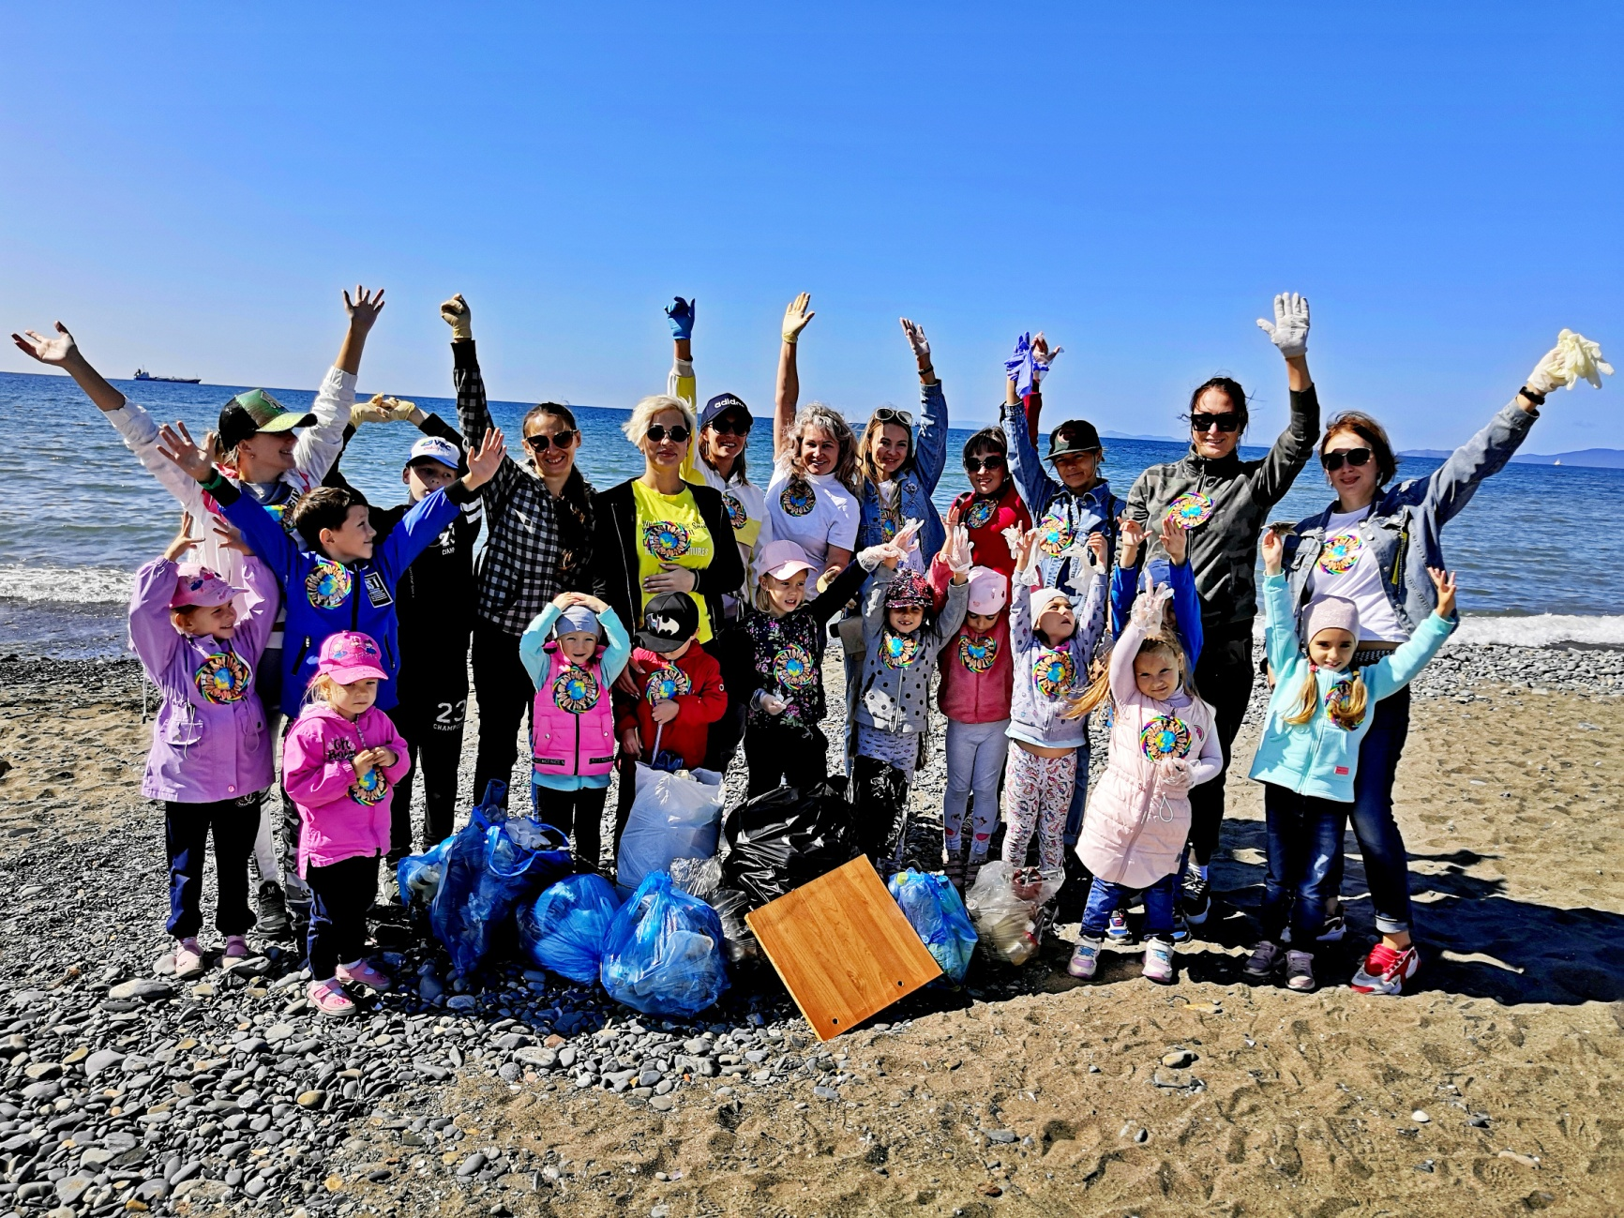
«Преемственность»
Я, Майбурова Галина Ивановна - воспитатель детского сада МБДОУ «детский сад № 8 », веду большую работу по экологическому воспитанию с дошколятами и их родителями. Дошкольники детского сада № 8 города Находка принимают активное участие в экологических акциях. Наши совместные экологические выходы стали традиционными и регулярными.

Slide 2
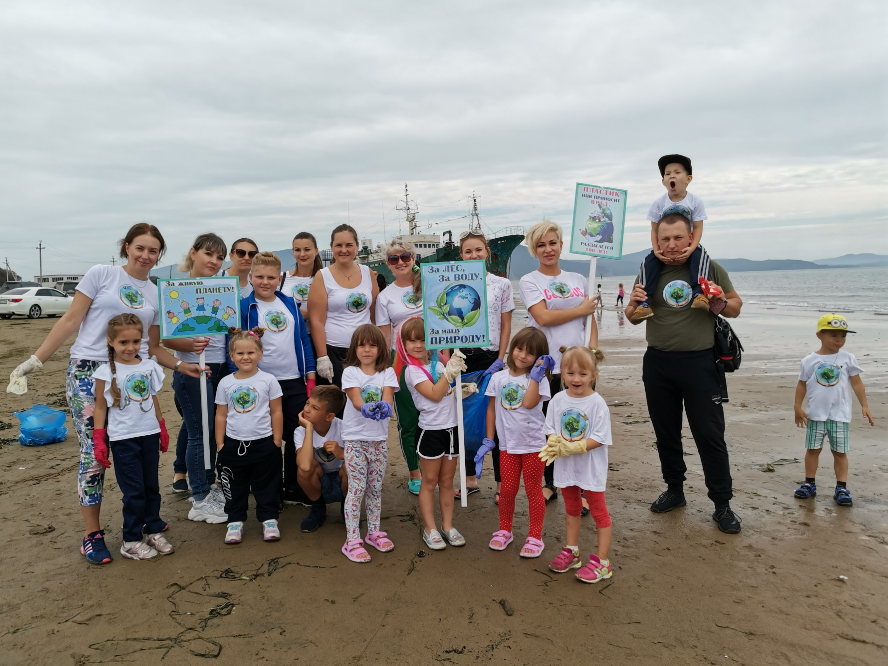
Экологическая акция на побережье пляжа «Волна» г. Находка с бывшими воспитанниками моей группы.
Одни малыши подрастают и уходят в школу, но я продолжаю вовлекать новых детей и их родителей в такие нужные и важные экологические мероприятия. Мы убираем мусор на пляжах нашего города и в других местах .

Slide 3
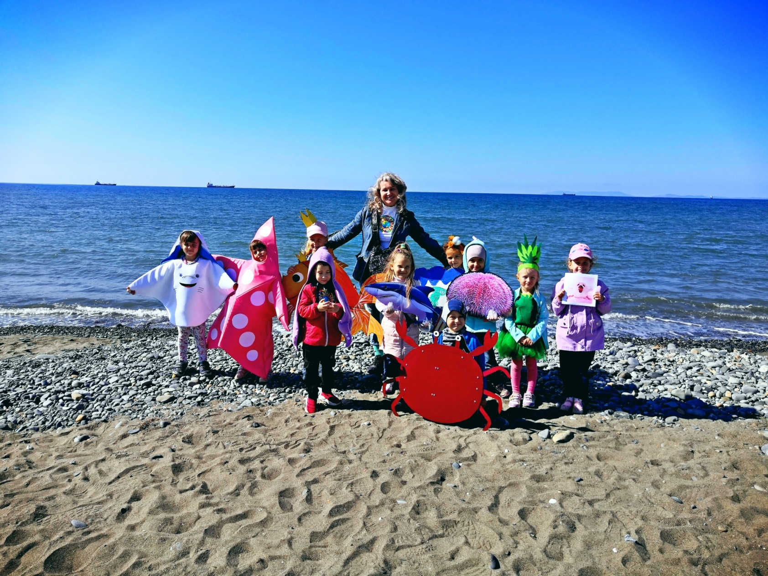
Чтоб заинтересовать и привлечь малышей к экологическим акциям, наши родители смастерили им костюмы морских обитателей Японского моря.
Экологические акции, это -- волонтёрская и добровольческая деятельность, имеющая патриотическую направленность

Slide 4
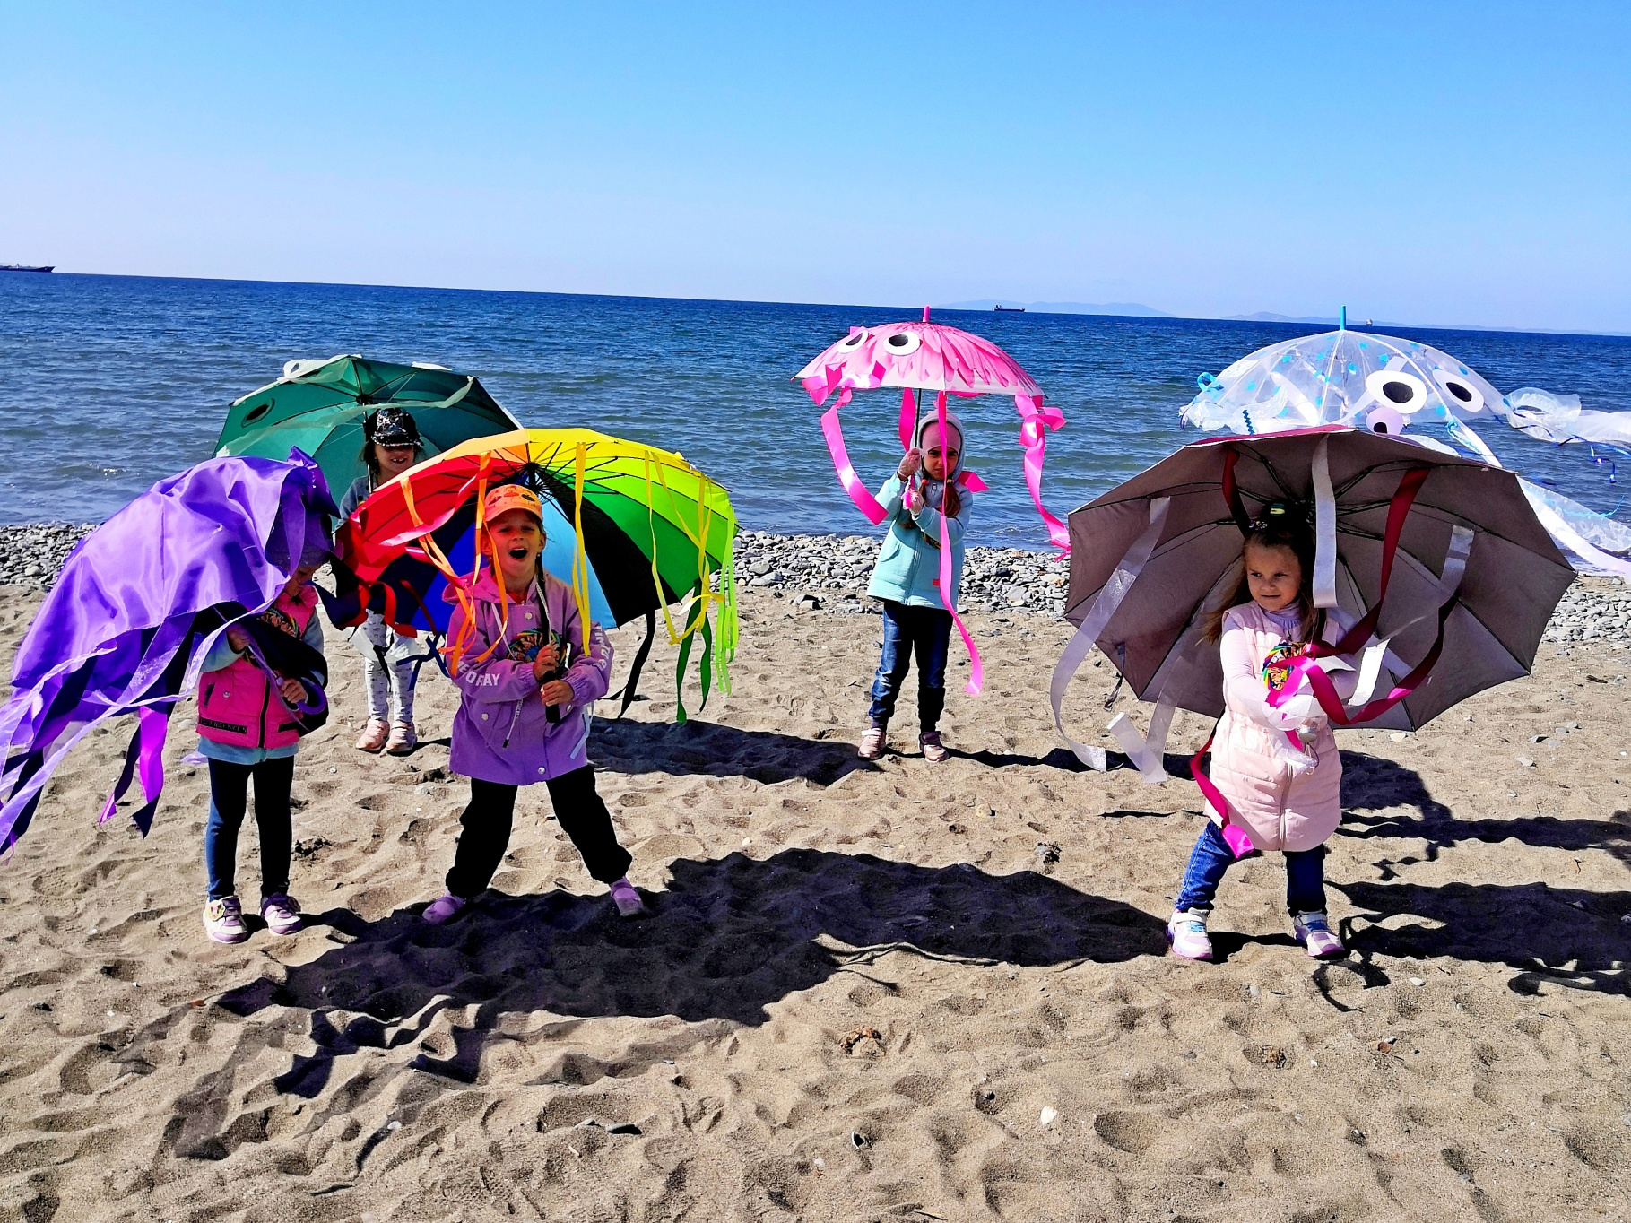
С детьми у нас регулярно проходят занятия, игры, праздники на морскую тематику, мы слушаем песни про море , обитателей моря , разучиваем танцы , сочиняем сценки и нам помогают всегда родители воспитанников.

Slide 5
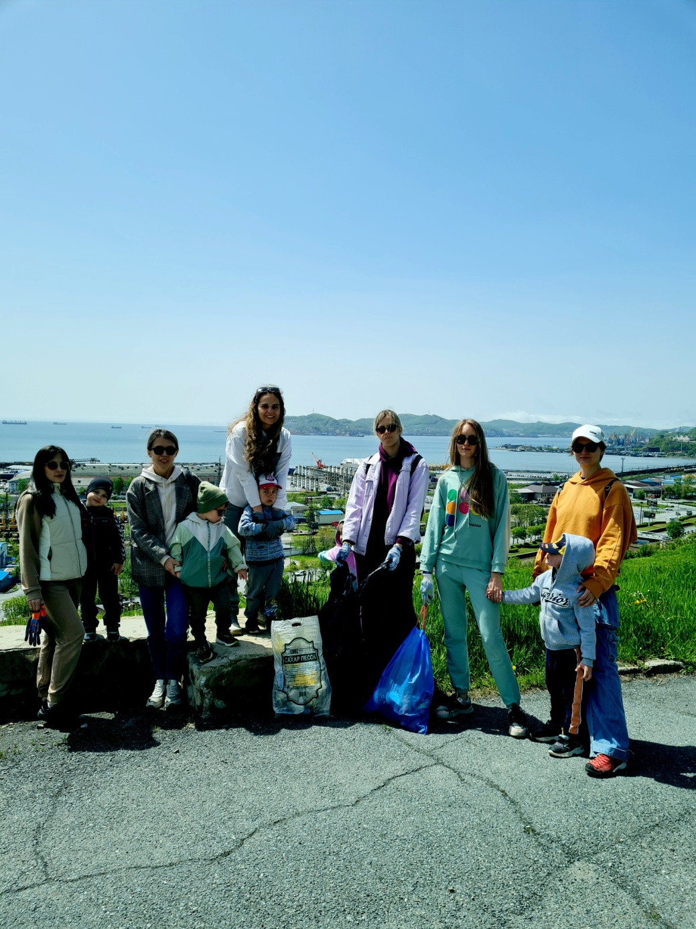
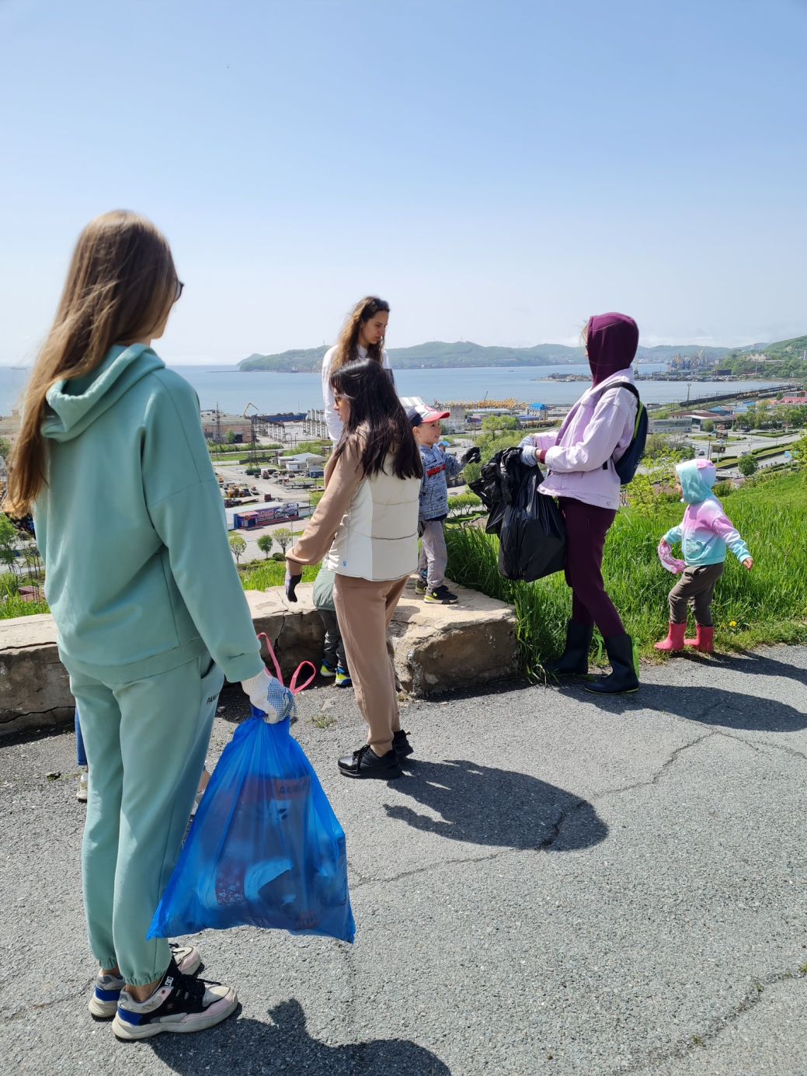
Родители и дети второй младшей группы детского сада МБДОУ «детский сад № 8 г. Находка». Совместный выход на уборку мусора на территории памятника Скорбящая Мать на сопке Лебединой. Сделаем наш город чище!

Slide 6
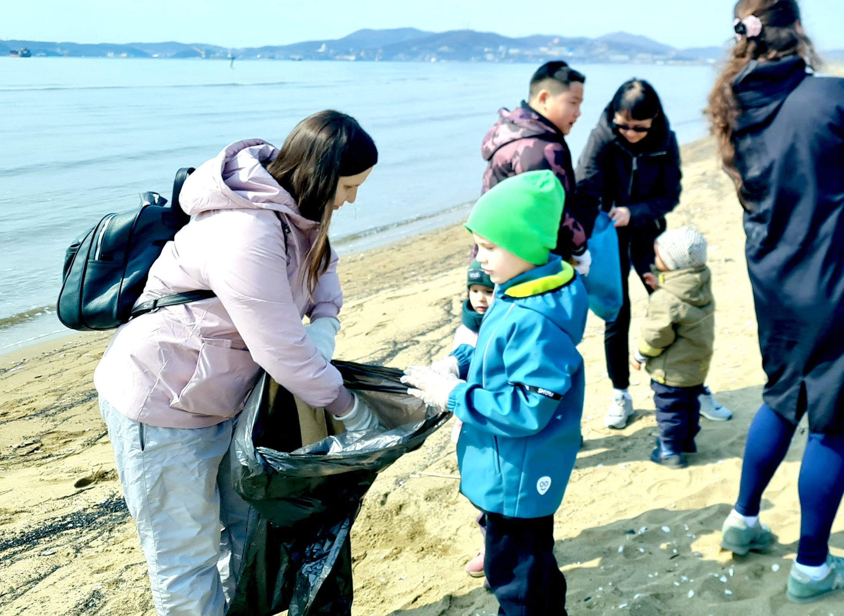
Коллективный выход на побережье Японского моря . Экологическая акция на пляже Волна г. Находка. Принимают активное участие и другие члены семьи.

Slide 7
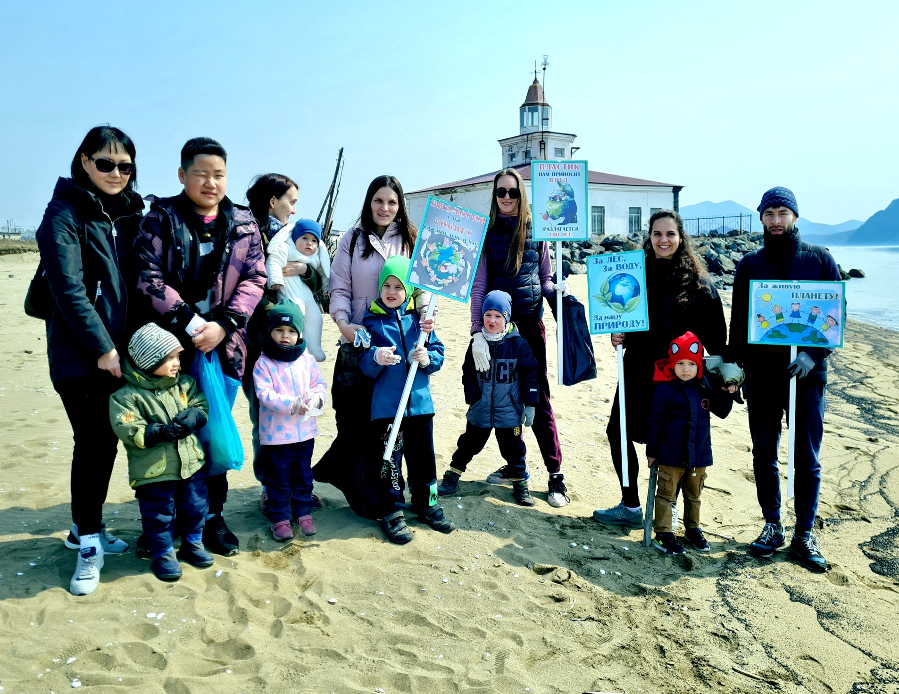
Пляж Волна г. Находка. Родители с детьми приняли участие в экологической акции , сделаем Японское море чистым. Акции проводим в выходной день.

Slide 8
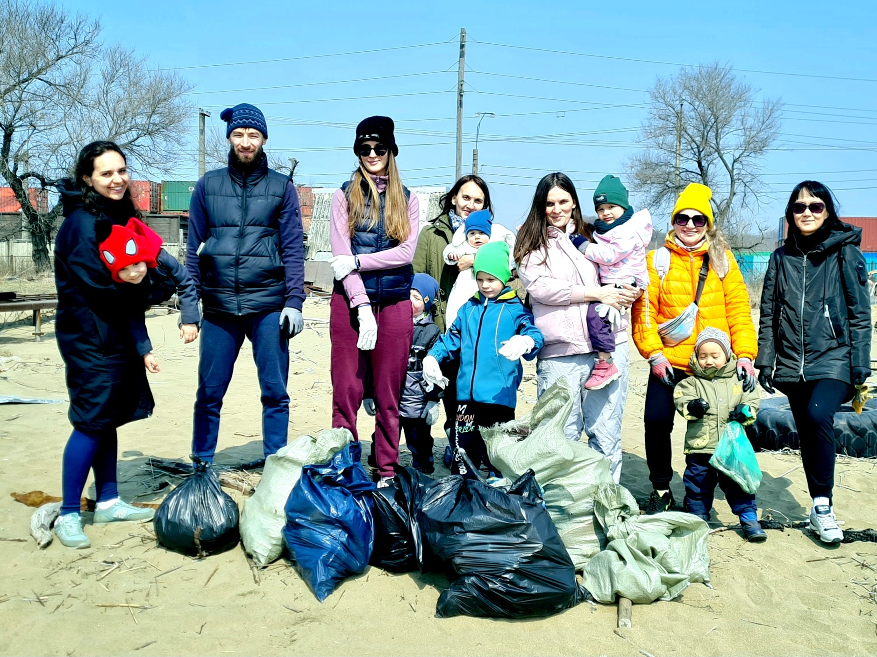
Вот сколько мусора мы собрали на пляже Волна. Дети и родители с хорошим настроением, ведь своим трудом мы приносим пользу для нашего Японского моря и нашего Приморского города, а значит и для всей планеты!

Slide 9
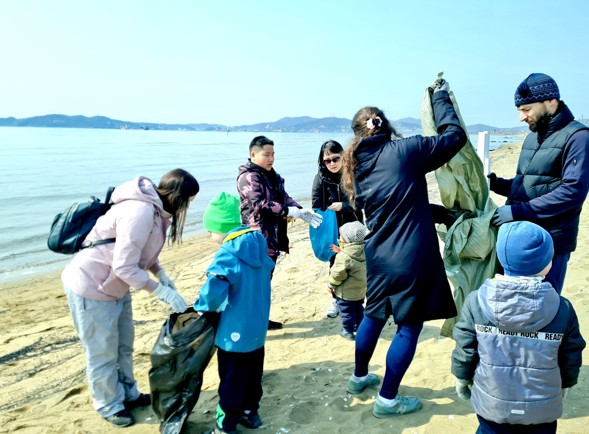
Весь собранный мусор мы увозим с собой. Наши малыши уже научились убирать мусор не только за собой , но и замечают, что многие взрослые безответственно подходят к экологической проблеме на нашей Земле.

Slide 10
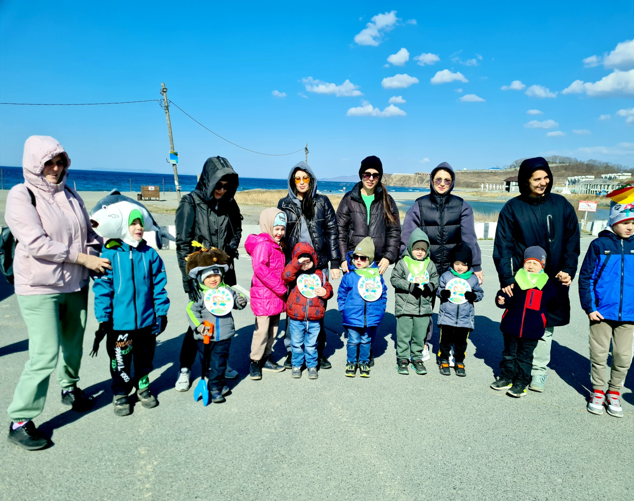
Ветреная погода нам не мешает, главное , что мы вместе!
Экологическая акция по очищению Японского моря на пляже «Золотари»

Slide 11
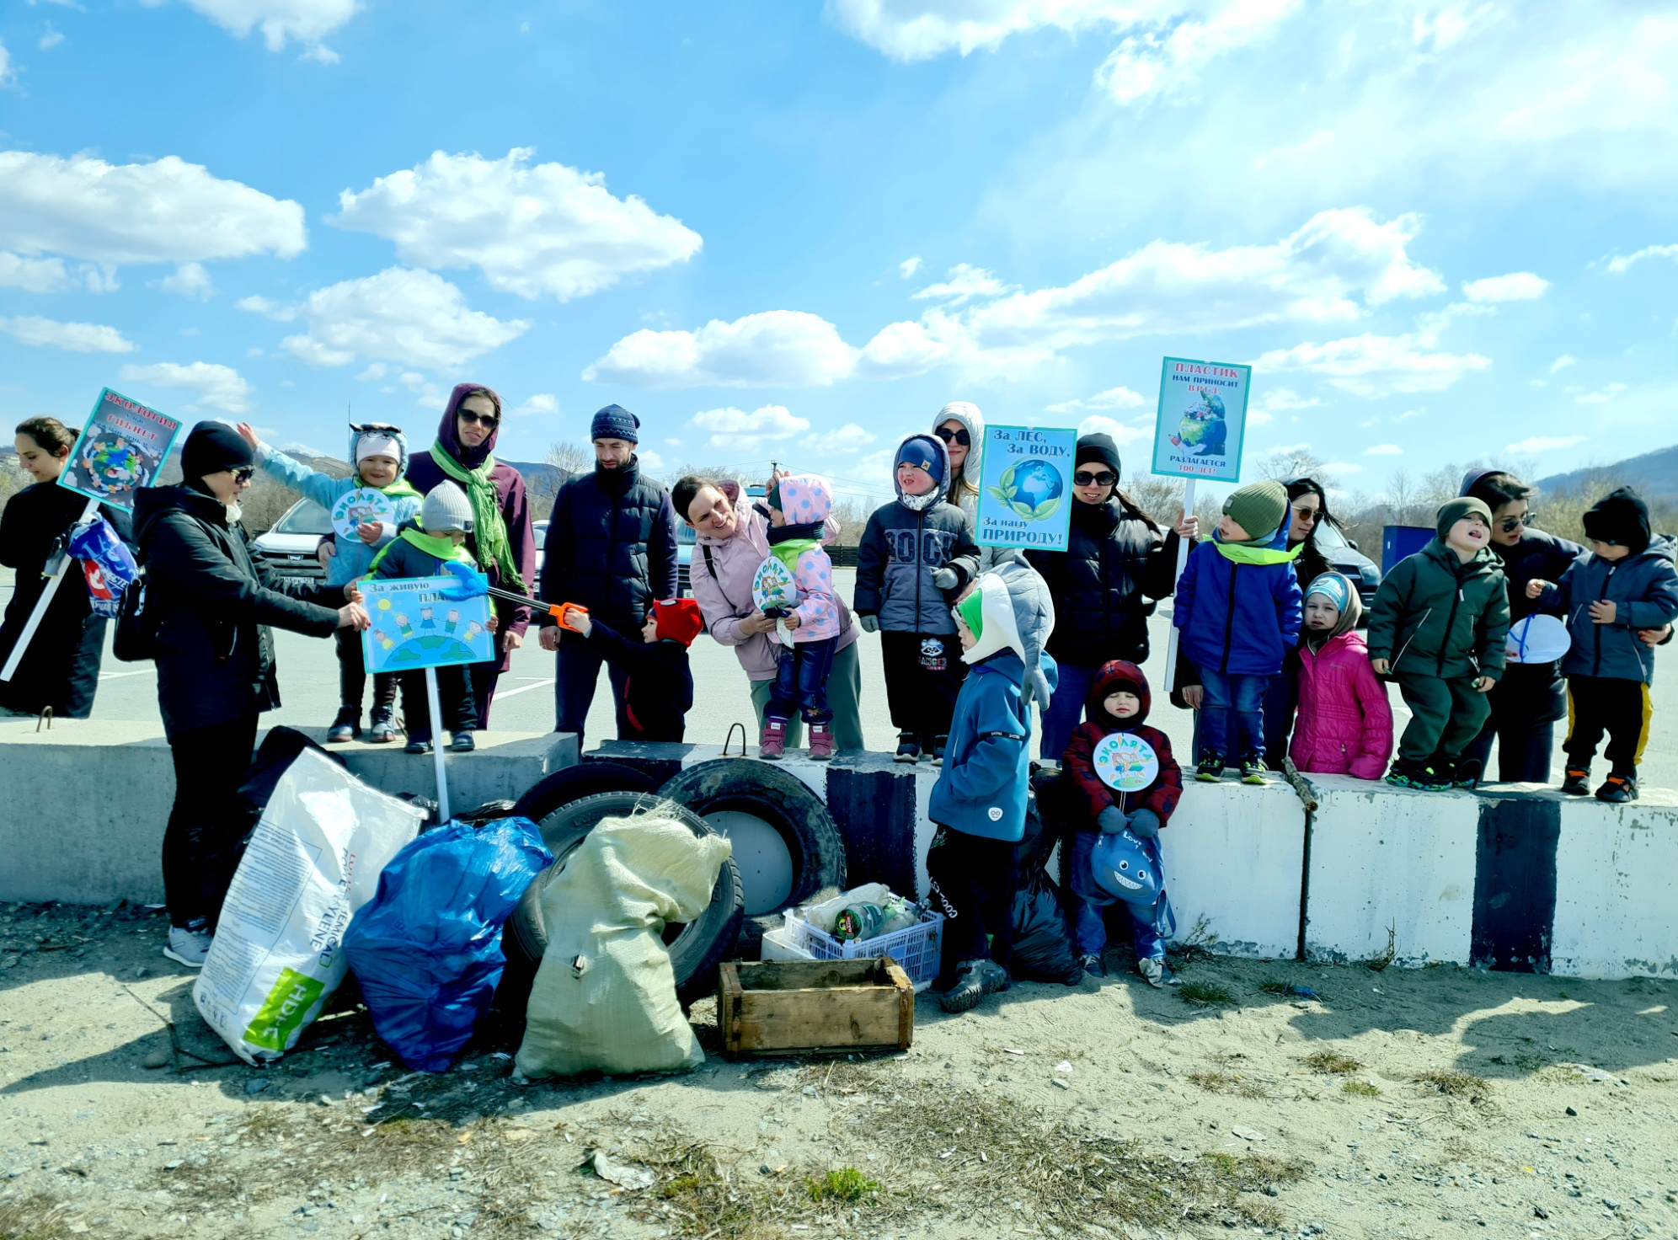
В любое время года мы выходим на эко-акции. Они всегда проходят масштабно, дружно и активно.

Slide 12
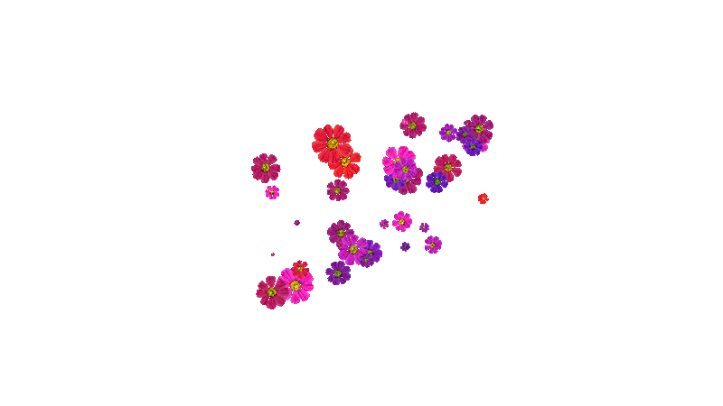
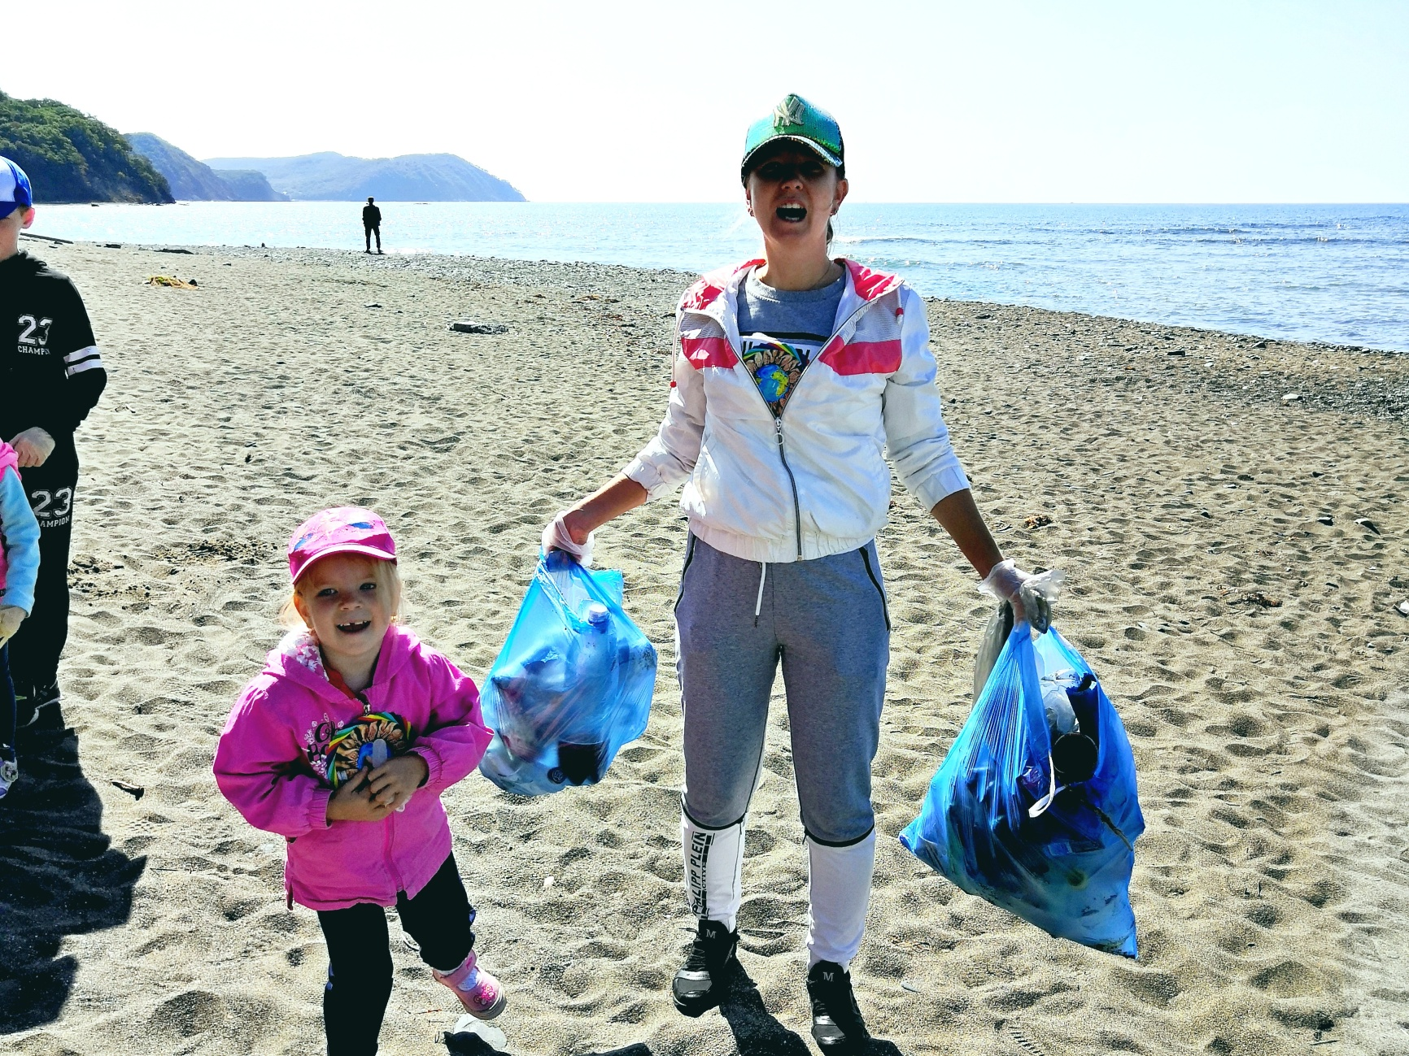

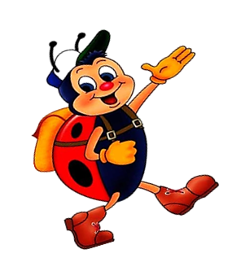
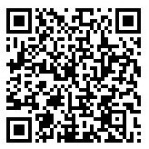
Спасибо за внимание
В правом нижнем углу слайда QR-код моего сайта педагога

